Slide 1
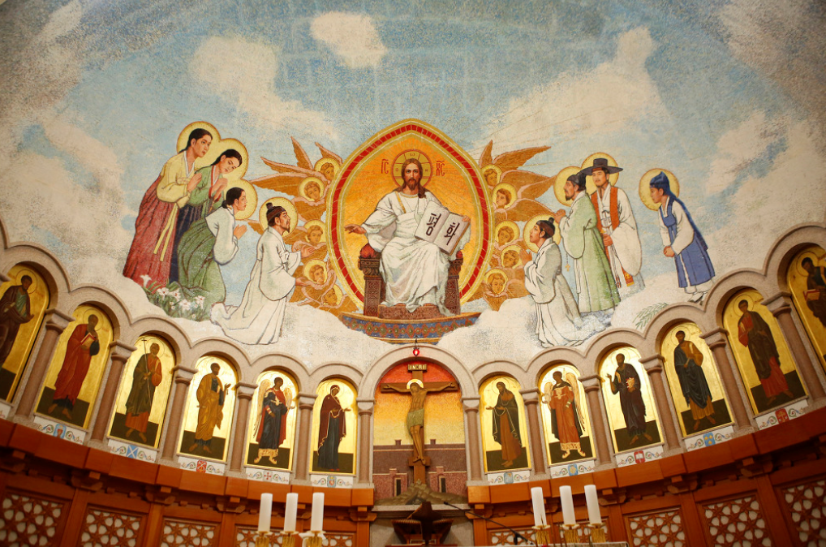
입당:399 봉헌:212 성체:188 파견:39
민족의 화해와 일치를 위한 기도의 날
남북통일 기원 미사

Slide 2
2027 서울 세계청년대회를 위한 기도
예수 성심 성월
예수 성심께 천하 만민을 바치는 기도

Slide 3
2027 서울 세계청년대회를 위한 기도
○ 젊은이를 사랑하시는 주님,
저희를 주님의 무한한 사랑과
자비로 초대해 주심에 감사드립니다.

Slide 4
● 하느님 아버지,
저희 자신을 당신께 맡겨 드리오니,
온 세상 젊은이들이
교회의 품 안에서 위로 받고
친교와 일치의 기쁨을 누리게 하소서.

Slide 5
○ ‘이미 그리고 영원히’ 세상을 이기신
그리스도님,
“용기를 내어라.” 하신 당신의 말씀 안에서
온 세상 모든 이가 희망을 발견하고,
사랑과 용서의 십자가가
세상에 대한 승리임을 깨닫게 하소서.하소서.

Slide 6
● 사랑의 불꽃이신 성령님,
당신의 놀라운 손길로
이 땅에 복음의 씨앗을 심으셨으니,
한국 순교 성인들의 믿음이
저희 가슴에도 타올라
평화와 사랑과 진리의 복음을 살아가는
제자가 되게 하소서.

Slide 7
○ 주님,
이 세계 청년 대회의 순례 여정을 통해
저희 모두가 서로의 목소리를 경청하고
그 안에서 당신의 뜻을 찾으며,
모든 하느님 백성이 함께 걷는
시노드 교회가 되게 하소서.
◎ 아멘.

Slide 8
○ 자비와 평화의 모후시여,
◎ 저희를 위하여 빌어 주소서.
○ 서울 세계 청년 대회의 주보 성인들이여,
◎ 모든 젊은이들을 위하여 빌어 주소서.

Slide 9
예수 성심께 천하 만민을 바치는 기도
○ 지극히 어지신 구세주 예수님,
주님 앞에 꿇어 경배하오니
저희를 굽어살피소서.
● 저희는 이미 주님의 백성이오니
언제나 주님과 함께 살아가기를 바라나이다.
주님과 하나 되고자
오늘 저희를 주님의 성심께 봉헌하나이다.

Slide 10
○ 주님을 일찍이 알아 모시지 못한 사람도
많고 주님을 알고도 주님의 계명을 저버리고
주님을 떠난 사람도 많사오니
● 지극히 인자하신 예수님,
이런 사람들도 다 불쌍히 여기시어
주님의 성심께 이끌어 들이소서.

Slide 11
○ 주님께서는 목자이시니
주님을 떠나지 않은 사람들을 보살피시고
이미 주님을 떠난 사람들은
다시 아버지 집으로 돌아오게 하시어
굶어 죽는 일이 없게 하소서.

Slide 12
● 옹졸한 고집에 사로잡힌 사람들이나
불목하여 갈린 사람들도 부르시어
저희가 모두 같은 신앙을 고백하며
한 우리에서 한 목자 밑에 살게 하소서.

Slide 13
○ 주님, 거룩한 교회를 평화의 깃발로 세우시고
모든 나라에 참된 평화를 주시어
온 세상 어디서나 입을 모아
저희를 구원하신 거룩하신 성심께
영원히 찬미와 영광과 흠숭을 드리게 하소서.
◎ 아멘.
○ 예수 성심,
● 이 세상에 주님의 나라를 세우소서.

Slide 14
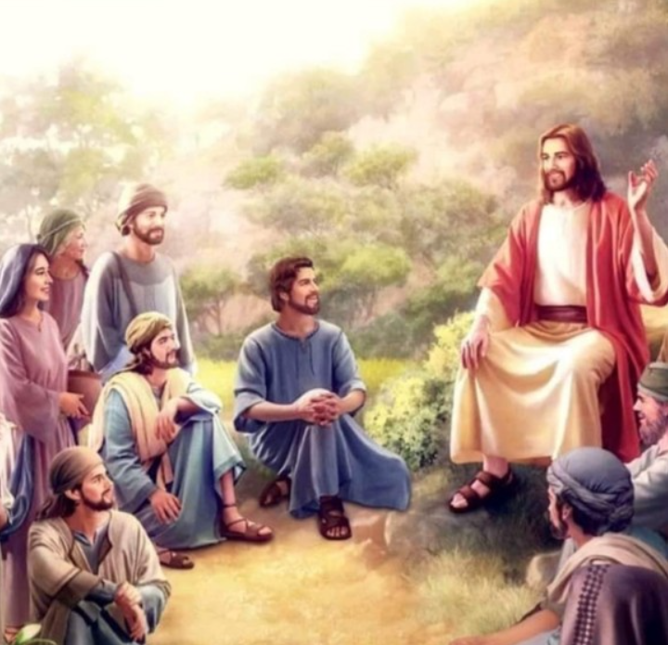
입당성가
399

Slide 16
제1독서
신명기
30,1-5

Slide 17
화답송
주님, 흩어진 당신
백성을 모으소서.

Slide 18
제2독서
에페소서
4,29-5,2

Slide 19
알렐루야.
주님의 교회는 하나의 빛,
온 세상에 퍼져 있어도
갈라지지 않으리라.

Slide 20
복음
마태오
18,19ㄴ-22

Slide 22
봉헌성가
212

Slide 23
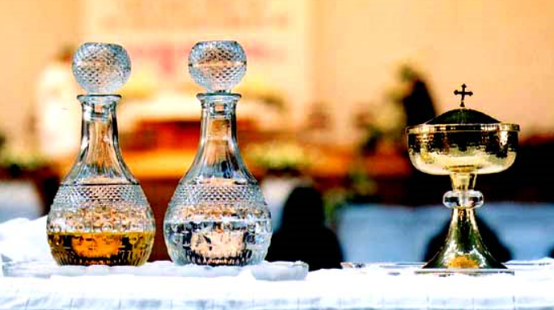
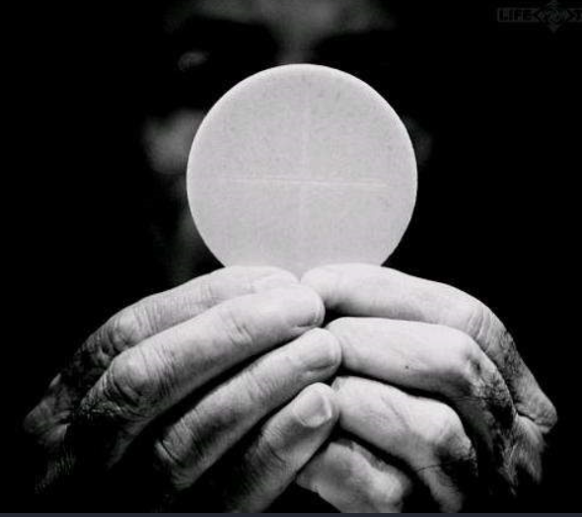

Slide 24
성체성가
188

Slide 26
파견성가
39

Slide 27
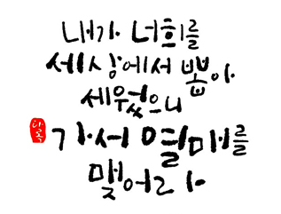
미사가 끝났습니다.
안녕히 가십시오!

